Slide 1
Қазақстан Республикасы оқу-ағарту министрлігі КМҚК «Алматы сән және дизайн колледжі» Алматы қаласы білім басқармасы Өткізілген ашық сабақтарға талдау І семестр 2023-2024 оқу жылы
Алматы қаласы- 2023 жыл

Slide 2
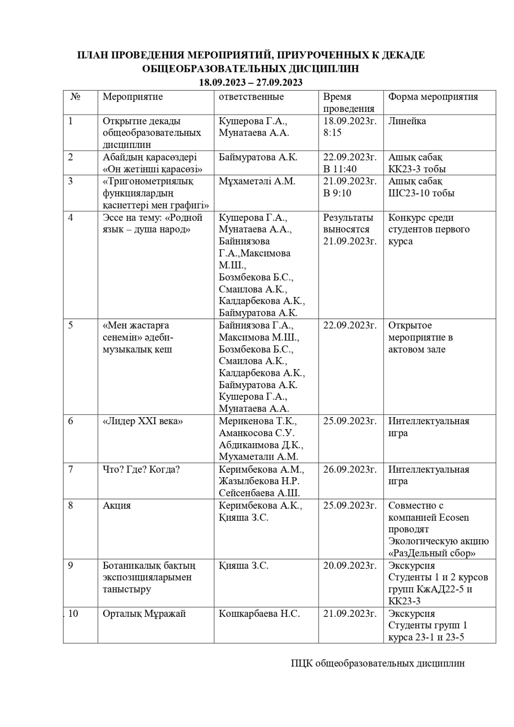
Неделя ПЦК
«Общеобразовательных дисциплин» с 18.09 - 27.09.2023г
Общее количество | высшая | первая | вторая | педагог-исследователь | педагог-эксперт | педагог-модератор | педагог | без категории
30 | 2 | 1 | 3 | 2 | 2 | 5 | 4 | 11
100% | 7% | 3% | 10% | 7% | 7% | 17% | 13% | 36%
Общее количество | Открытые уроки | Эссе | Акции, экскурсии | Внекл мероприятия
9 | 2 | 1 | 3 | 3
100% | 23% | 11% | 33% | 33%

Slide 3
Қазақстан Республикасы оқу-ағарту министрлігі КМҚК «Алматы сән және дизайн колледжі» Алматы қаласы білім басқармасы
Пәндік- циклдік комиссия: «Жалпы білім беретін пәндер» Математика пәнінің оқытушысы - Мұхаметәлі Асем Маратовна
Еңбек өтілі – 5 жыл 1 ай, санаты жоқ
Қатысқан күні: 21.09.2023ж
Топ: ШС 23-10
Тізім бойынша -25, қатысқаны -19
Пәннің атауы: математика
Өткізу формасы: ашық сабақ
Тақырыбы: Тригонометриялық функциялардың қасиеттері мен графигі.
Сабақтың ұйымдастыру кезеңіне мән беріліп, студенттерді журнал бойынша тексеріп, түгендеді. Сабақтың жоспары бекітілмеген күйінде ұсынылды. Мамандыққа байланысты пазлдарды жинау арқылы білім алушылар үш (sin, cos, tan) топқа бөлінді. Өткен сабақ пысықтау мақсатында «Ой толғау» әдәсі қолданылды. Сабақтың тақырыбы мен мақсаты хабарланды. Жаңа тақырып бойынша функцияның 7 қасиетіне байланысты студенттерге материалдар таратылып, тригонометриялық функциялармен байланысты негізгі ұғымдарды енгізуден басталады. Тақырыпқа байланысты видеоматериал қолданылды. Білім алушылардың қажеттіліктерін ескере отырып, үш топқа 3 есеп берілді. Педагог функцияның графиктерін қарастыруды және олардың ерекшеліктерін талқылауды ұсынды. Бұл студенттерге тригонометриялық функциялардың негізгі қасиеттерін түсінуге және олардың графиктерін құруды және талдауды үйренуге көмектесті. Сабақ барысында студенттермен кері байланыс орнатылып, олардың белсенділігі жақсы екендігі байқалды. Оқытудың ұтымды тәсілдерін көрсетті (студенттің сөзін бөлмейді, ашуланбайды). Педагог білім алушыларды бағалау процесіне тартып, қойылған бағаларға түсіндерме жүргізді. Үй тапсырмасы қоңырауға дейін берілді. Сабақты қорытындылап, уақытынан кешікпей аяқтады және әр кезеңіне бөлінген уақыт сабақ жоспарына сәйкес жүргізілді. Сабақ студенттердің тригонометрия әлеміне енуге және тригонометриялық функциялардың негізгі қасиеттері мен графиктерін үйренуге бағытталған.
Ұсыныс: Сабақтың жоспарын алдын ала бекітуге ұсыну.
Сабақтың сапасы мен нәтижесін жалпы бағалау – 65%, жақсы деңгейлі, жақсы сабақ.

Slide 4
Қазақстан Республикасы оқу-ағарту министрлігі КМҚК «Алматы сән және дизайн колледжі» Алматы қаласы білім басқармасы Пәндік- циклдік комиссия - «Жалпы білім беретін пәндер» Математика пәнінің оқытушысы - Мұхаметәлі Асем Маратовна
Тақырыбы: Тригонометриялық функциялардың қасиеттері мен графигі.

Slide 5
Қазақстан Республикасы оқу-ағарту министрлігі КМҚК «Алматы сән және дизайн колледжі» Алматы қаласы білім басқармасы
Пәндік- циклдік комиссия- «Жалпы білім беретін пәндер» Қазақ тілі мен әдебиеті пәнінің оқытушысы – Баймуратова Асемгуль Керимбаевна
Еңбек өтілі – 11 жыл 3 ай, санаты жоқ
Қатысқан күні: 22.09.2023ж
Топ: КК 23-3
Тізім бойынша -24, қатысқаны -24
Пәннің атауы: қазақ әдебиеті
Өткізу формасы: ашық сабақ
Тақырыбы: Абайдың қарасөздері «Он жетінші қарасөзі.
Сабақтың ұйымдастыру кезеңіне мән беріліп, студенттерді журнал бойынша тексеріп, түгендеді. Сабақтың жоспары ұсынылды. Білім алушылар 3 топқа бөлінген. «Сұрақ-жауап» әдісі бойынша үй тапсырмасы сұралды. Сонымен қатар жаттап келген өлеңдерін мәнерлеп оқыды. Сабақтың мақсаты айқын, әрі оны студенттерге хабарлады. Ой түрткі ретінде қарасөз туралы видео материал көрсетіліп, студенттердің ойлары тыңдалды. Қарасөздің құрылымына тоқталды. Мәтінмен жұмыста «сканерлеп оқу» стратегиясы бойынша топтарға мәтіндер беріліп, сөздік жұмысы жүргізілді. «Постер қорғау» бойынша әр топ өз жұмыстарын қорғады: 1 топ «Кемел адам қандай болуы керек?», 2 топ «Сіз кемел адам болуы үшін қандай қасиеттерді бойыңызға жию керек?», 3 топ «Толық адам болу үшін..». «Суреттер сөйлейді» әдісі бойынша сергіту сәті жүргізілді. Студенттер қандай мақал екендігін айтып өтті. «Ойлан тап» әдісі бойынша халық арасында мақал, нақыл сөз болып қалған Абай сөздерінің жалғасып тауып, ұяшықтардағы сұрақтарға жауап беру арқылы Абай туралы қаншалықты білетіндіктерін естеріне түсірді. Сұрақтарға жауп беру, рөлге бөліп оқу, сөздіктер мен терминдерді жазу жұмыстары жүргізілді. Сабақ соңында студенттермен кері байланыс орнатылды. Педагог тілдік төрт дағдыны (тыңдалып, айтылым, оқылым, жазылым) қамтып, белсенді оқыту тапсырмаларын ұсына білді. Оқытушының сырт келбеті, жүріс-тұрысы, сөйлеу мәдениеті жоғары деңгейде екендігі байқалды. Оқытудың ұтымды тәсілдерін көрсетті (студенттің сөзін бөлмейді, өз ойларын айтуға мүмкіндік береді, топтық жұмысты тиімді ұйымдастыра білді). Педагог білім алушыларды бағалау процесіне тартып, қойылған бағаларға түсіндерме жүргізді. Үй тапсырмасы қоңырауға дейін берілді. Әр кезеңіне бөлінген уақыт сабақ жоспарына сәйкес жүргізілді. Оқу материалы сабақ жоспарына сәйкес келеді.
Ұсыныс: сабақ жоспарын баспа бетіне жариялау
Сабақтың сапасы мен нәтижесін жалпы бағалау – 80%, жоғары деңгейдегі, өте жақсы сабақ.

Slide 6
Қазақстан Республикасы оқу-ағарту министрлігі КМҚК «Алматы сән және дизайн колледжі» Алматы қаласы білім басқармасы
Пәндік- циклдік комиссия- «Жалпы білім беретін пәндер» Қазақ тілі мен әдебиеті пәнінің оқытушысы – Баймуратова Асемгуль Керимбаевна
Тақырыбы: Абайдың қарасөздері «Он жетінші қарасөзі.

Slide 7
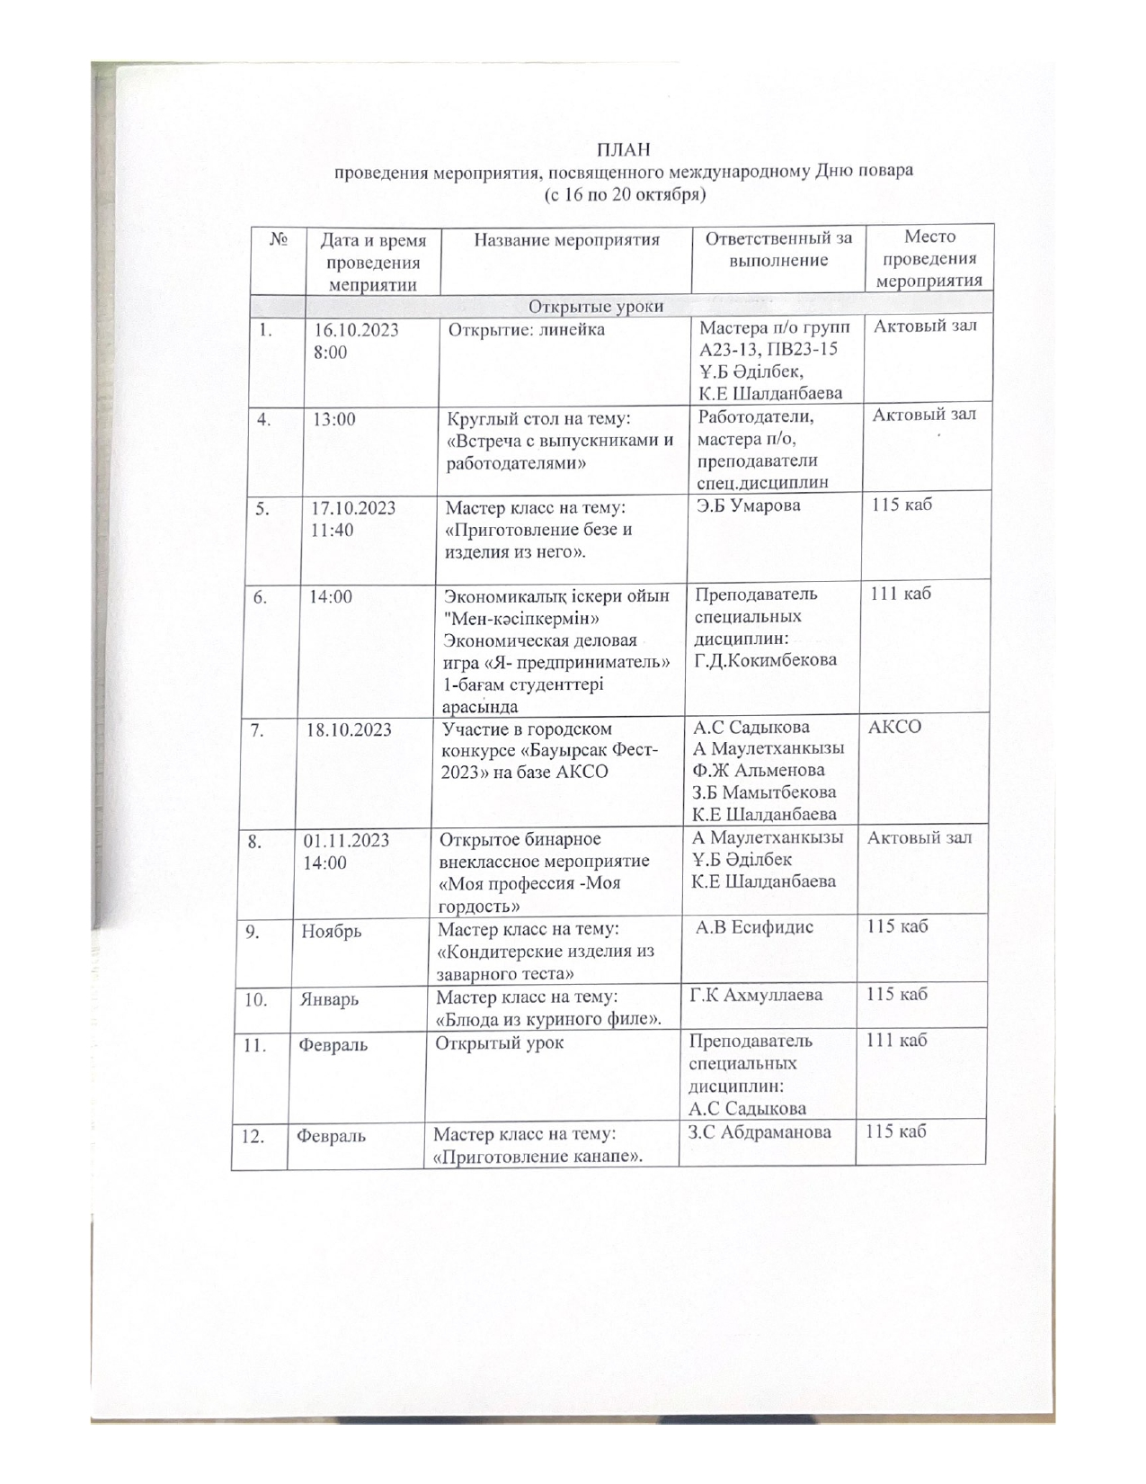
Неделя ПЦК
отделения 10130300 «Организация питания» с 16.10 - 01.11.2023г
 | Общее количество | высшая | первая | вторая | педагог-исследователь | педагог-эксперт | педагог-модератор | педагог | без категории
Преподаватели спец дисциплин | 2 |  |  |  | 1 |  |  | 1
 | 100% |  |  |  | 50% |  |  | 50%
Мастера п/о | 14 | 1 | 2 | 1 | 1 | 2 | 1 | 1 | 5
 | 100% | 7% | 14% | 7% | 7% | 14% | 7% | 7% | 37%
Общее количество | Открытые уроки | Мастер классы | Круглые столы | Внекл меропр
9 | 1 | 4 | 1 | 3
100% | 11% | 44% | 11% | 34%

Slide 8
Қазақстан Республикасы оқу-ағарту министрлігі КМҚК «Алматы сән және дизайн колледжі» Алматы қаласы білім басқармасы Пәндік- циклдік комиссия - «Тамақтандыруды ұйымдастыру» Өндірістік оқыту шебері - Умарова Эльвира Бахтиярқызы
Стаж работы– 2 года 5 месяцев, педагог
Дата посещения: 17.10.2023г
Курс: 1
Форма проведения: мастер класс
Тема: Приготовление безе
Рабочее место было оснащено необходимыми оборудованиями для занятий. Краткая информация о самом мастере. Ознакомление с историей возникновения безе. Ознакомление с технологией приготовления безе. В практической части мастер, показывая свою работу, по технологической карте объясняла пошаговый рецепт приготовления безе. При приготовлении безе мастер акцентирует внимание студентов на пошаговые этапы работы. Студенты свободно задавали интересующие их вопросы. Оно способствовало осознанию ценности кондитерского искусства, воспитанию эстетического вкуса и чувства гармонии у участников мастер-класса. Доброжелательное отношение педагога к студентам способствовало созданию комфортного психологического климата на мастер классе.

Slide 9
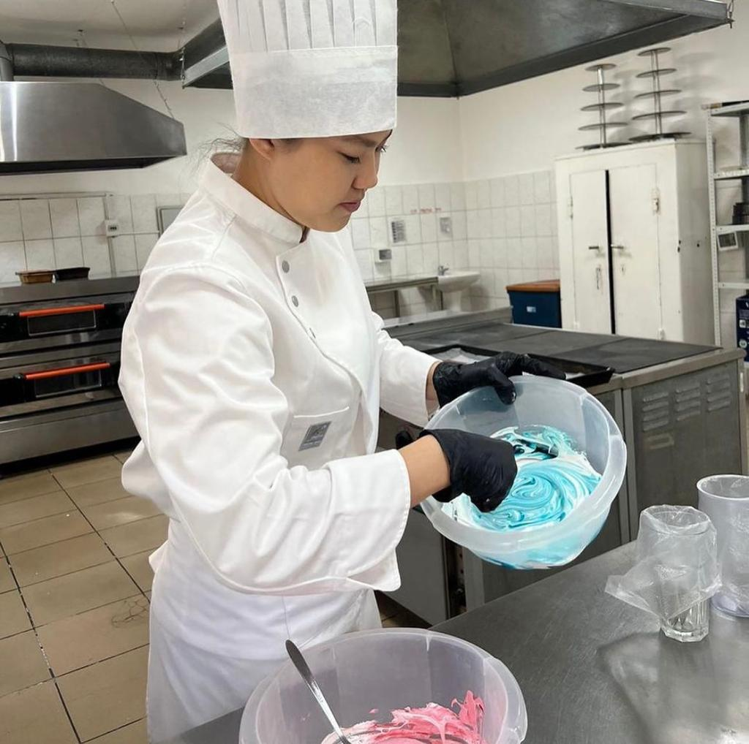
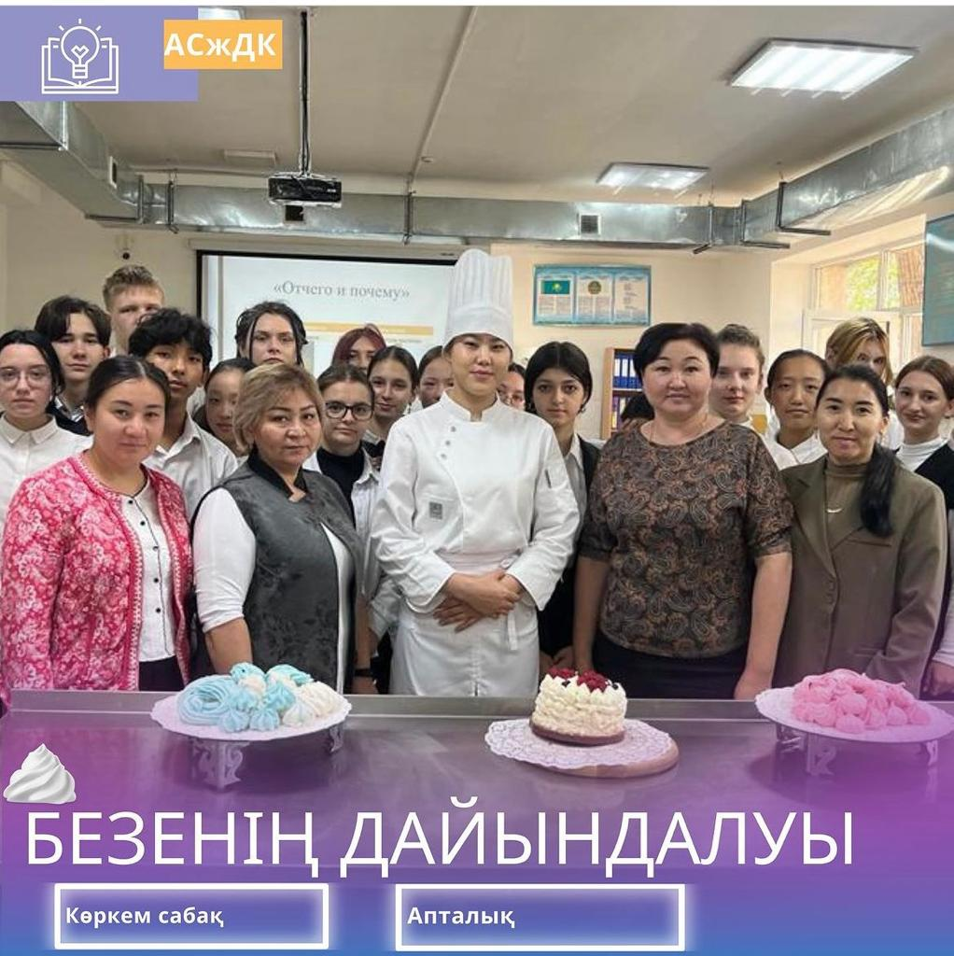
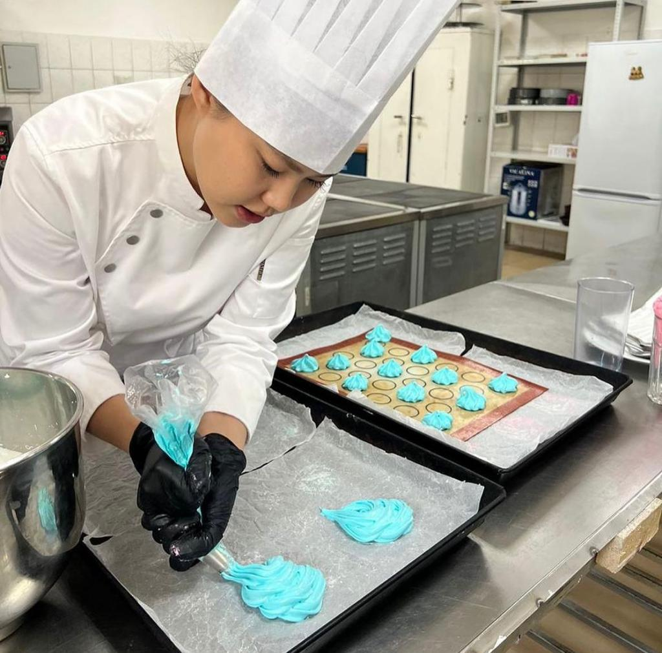
Қазақстан Республикасы оқу-ағарту министрлігі КМҚК «Алматы сән және дизайн колледжі» Алматы қаласы білім басқармасы Пәндік- циклдік комиссия- «Тамақтандыруды ұйымдастыру» Өндірістік оқыту шебері - Умарова Эльвира Бахтиярқызы Мастер класс – «Приготовление безе»

Slide 10
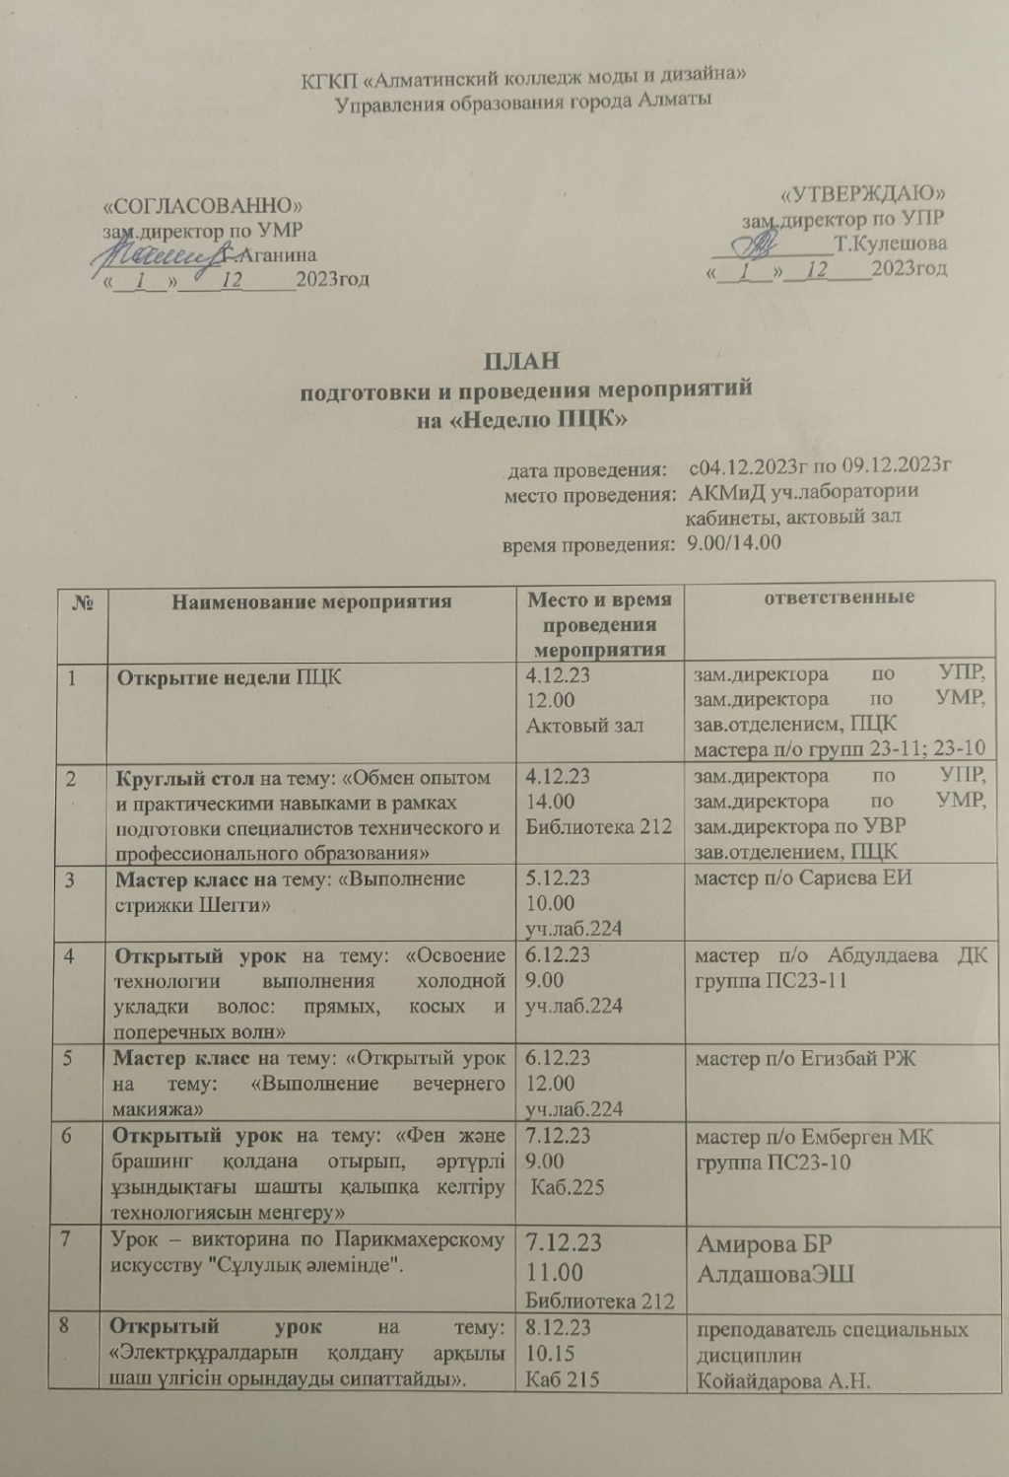
Неделя ПЦК
отделения 10120100 «Парикмахерское искусство» с 04-09.12.2023г
 | Общее количество | высшая | первая | вторая | педагог-исследователь | педагог-эксперт | педагог-модератор | педагог | без категории
Преподаватели спец дисциплин | 4 | 1 |  | 2 | 1
 | 100% | 25% |  | 50% | 25%
Мастера п/о | 13 | 3 |  | 3 |  | 1 | 1 | 2 | 3
 | 100% | 23% |  | 23% |  | 8% | 8% | 15% | 23%
Общее количество | Открытые уроки | Мастер классы | Круглые столы | Внекл меропр
7 | 3 | 2 | 1 | 1
100% | 43% | 29% | 14% | 14%

Slide 11
Қазақстан Республикасы оқу-ағарту министрлігі КМҚК «Алматы сән және дизайн колледжі» Алматы қаласы білім басқармасы Пәндік- циклдік комиссия - «Шаштараз өнері» Өндірістік оқыту шебері - Сариева Екатерина Игоревна
Стаж работы– 3 года 7 месяцев, педагог
Дата посещения: 05.12.2023г
Курс: 1
Форма проведения: мастер класс
Тема: Выполнение женской стрижки Шегги
Рабочее место было оснащено необходимыми оборудованиями для занятий. Мастер класс был начат вовремя. Краткая информация о самом мастере. Знакомство с презентацией о стрижках. Рассказ о стрижках и о стрижке Шегги. В практической части мастер, показывая свою работу, объясняла этапы выполнения стрижки. Показ техники выполнения прически. В ходе демонстрации техники выполнения прически было отмечено, что необходимо работать над инструкцией, показывая схемы, образцы готовой продукции. Этапы выполнения стрижки последовательны. При выполнений стрижки мастер акцентирует внимание студентов на правильность деления волос, выполнения техники в соответствии со структурой и состоянием волос, выполнять подготовительные и заключительные работы. В процессе работы велась беседа, на какие темы можно вести обсуждение с клиентами. Студенты свободно задавали интересующие их вопросы. Внешний вид педагога является примером для студентов, имеет развитую культуру речи, позволяет студентам свободно выражать свои мысли. Доброжелательное отношение педагога к студентам способствовало созданию комфортного психологического климата на мастер классе.

Slide 12
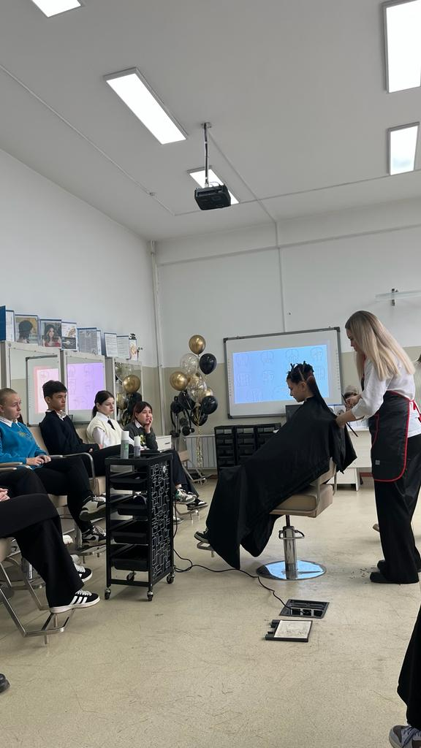
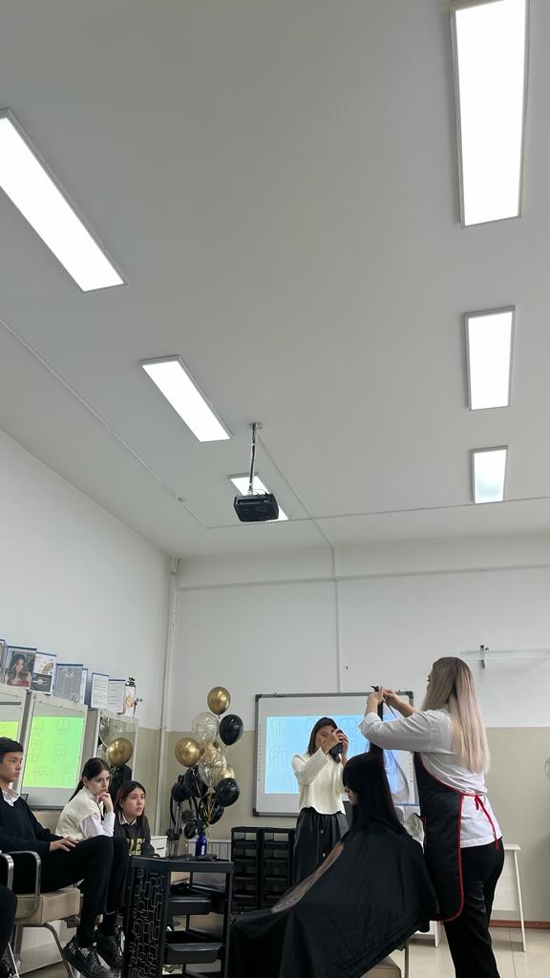
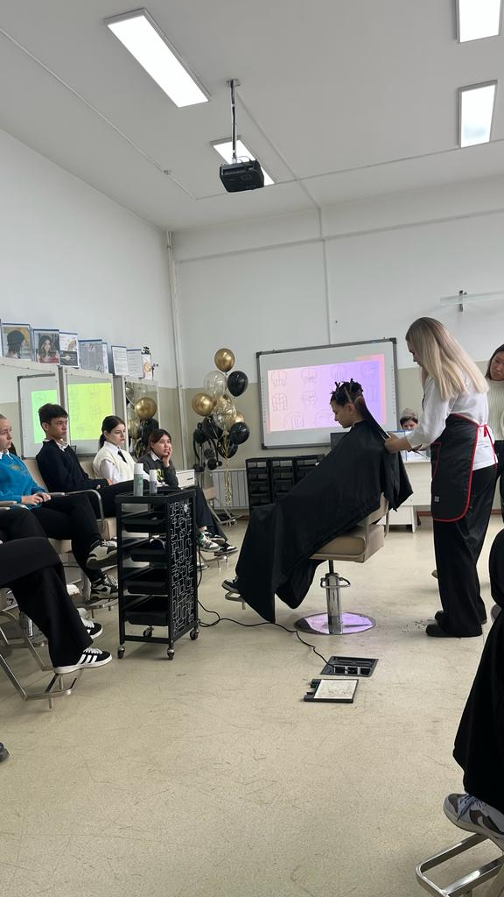
Қазақстан Республикасы оқу-ағарту министрлігі КМҚК «Алматы сән және дизайн колледжі» Алматы қаласы білім басқармасы Пәндік- циклдік комиссия - «Шаштараз өнері» Өндірістік оқыту шебері - Сариева Екатерина Игоревна Мастер-класс - «Выполнение женской стрижки Шегги»

Slide 13
Қазақстан Республикасы оқу-ағарту министрлігі КМҚК «Алматы сән және дизайн колледжі» Алматы қаласы білім басқармасы Пәндік- циклдік комиссия: «Шаштараз өнері» Өндірістік оқыту шеберінің аты-жөні: Абдулдаева Динара Кунбаевна
Стаж работы– 11 лет 6 месяцев, без категории
Дата посещения: 06.12.2023г
Курс: 1
Группа: ПС 23-10
Форма проведения: открытый урок
Тема: Освоение технологии выполнения холодной укладки волос: прямых, косых и поперечных волн
Урок начался с организационного момента. Мастер проверила посещаемость студентов и отметила в журнале. Объявление новой темы. Был проведен вводный инструктаж: повторение пройденного материала, объяснение нового материала, показ работы на клиенте. Мастер показала 3 вида укладки волос, 2 из них предложила студентам выполнить в практической части на выбор для отработки навыков. Цели урока были достигнуты, на всех этапах урока прослеживалась вовлеченность обучающихся и их интерес к будущей профессии. Урок был организован на хорошем уровне. Преподаватель продемонстрировал хорошее владение педагогическим мастерством и методикой преподавания.
Общая оценка качества и результативности занятия: 69%, хороший уровень занятия.
Рекомендации: Каждый этап урока, проводить в соответствии с планом урока

Slide 14
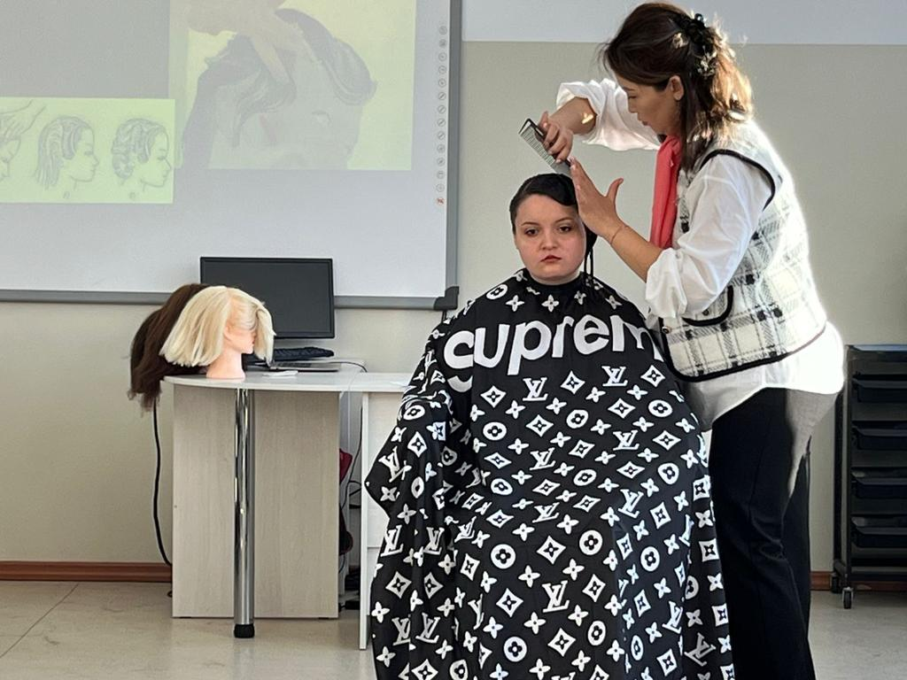
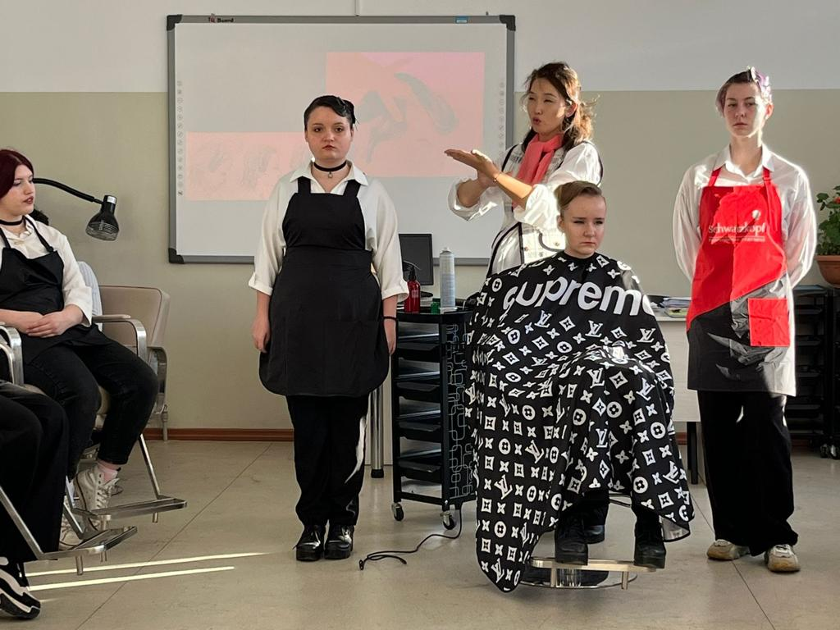
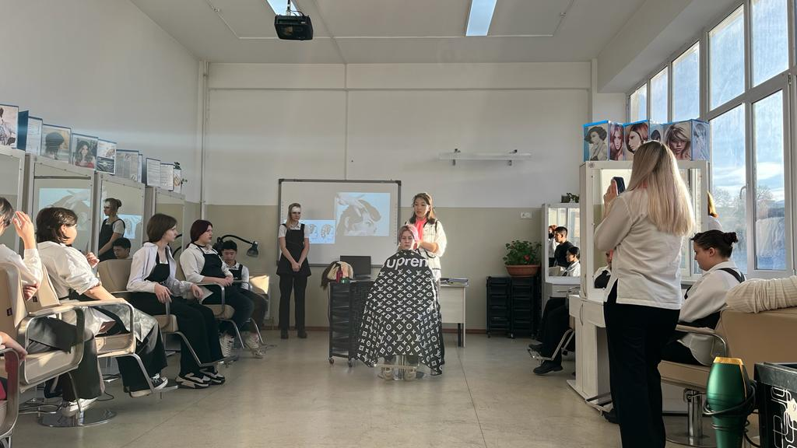
Қазақстан Республикасы оқу-ағарту министрлігі КМҚК «Алматы сән және дизайн колледжі» Алматы қаласы білім басқармасы Пәндік- циклдік комиссия: «Шаштараз өнері» Өндірістік оқыту шеберінің аты-жөні: Абдулдаева Динара Кунбаевна Сабақтың тақырыбы: «Освоение технологии выполнения холодной укладки волос: прямых, косых и поперечных волн»

Slide 15
Қазақстан Республикасы оқу-ағарту министрлігі КМҚК «Алматы сән және дизайн колледжі» Алматы қаласы білім басқармасы
Пәндік- циклдік комиссия: «Шаштараз өнері» Өндірістік оқыту шеберінің аты-жөні: Егизбай Рузиля Жетигеновна
Стаж работы– 5 лет 5 месяцев, вторая категории
Дата посещения: 06.12.2023г
Курс: 1
Форма проведения: мастер класс
Тема: Выполнение вечернего макияжа
Рабочее место было оснащено необходимыми оборудованиями для занятий. Краткая информация о самом мастере. Был проведен опрос о том, в каких случаях используется вечерний макияж с пигментом. В ходе выполнения работы педагог отметила, что этот вид макияжа является наиболее подходящим, актуальным для сценического образа. Мастер сделала акцент на том, что в качестве дневного варианта этот макияж может показаться слишком провокационным. Специалисты рекомендуют использовать его для особых случаев, тематических вечеринок, вечерних торжеств, фотосессий. Также пояснила, что для дневного варианта нужно уменьшить яркость всех оттенков, стрелки можно нарисовать карандашом, а не подводкой для глаз. Студенты проявляли активность, задавая вопросы. По окончании мастер класса модель продемонстрировала показ вечернего макияжа.

Slide 16
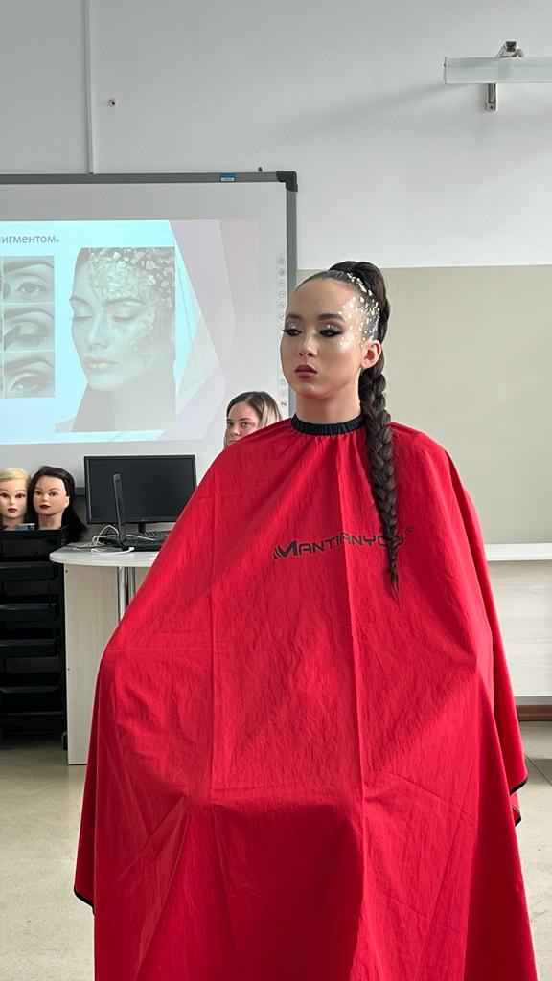
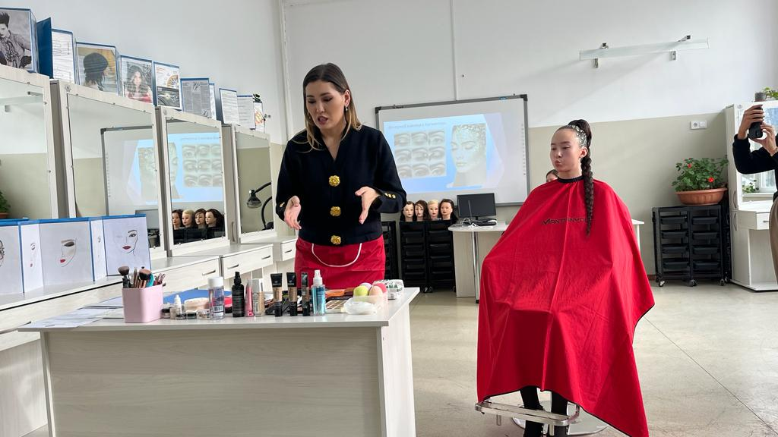
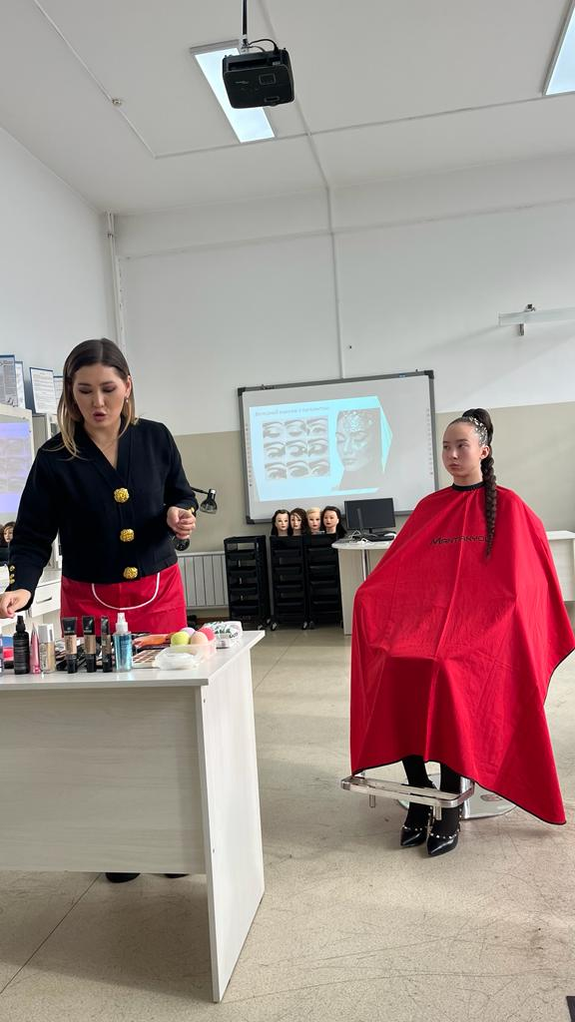
Қазақстан Республикасы оқу-ағарту министрлігі КМҚК «Алматы сән және дизайн колледжі» Алматы қаласы білім басқармасы
Пәндік- циклдік комиссия: «Шаштараз өнері» Өндірістік оқыту шеберінің аты-жөні:Егизбай Рузиля Жетигеновна Мастер-класс тақырыбы: «Выполнение вечернего макияжа»

Slide 17
Қазақстан Республикасы оқу-ағарту министрлігі КМҚК «Алматы сән және дизайн колледжі» Алматы қаласы білім басқармасы
Пәндік- циклдік комиссия - «Шаштараз өнері» Өндірістік оқыту шебері - Емберген Мадина Канатовна
Еңбек өтілі – 5 жыл 4 ай, санаты -екінші
Қатысқан күні: 07.12.2023ж
Топ: ШС 23-10
Тізім бойынша -25, қатысқаны -25
Өткізу формасы: ашық сабақ
Тақырыбы: Фен мен брашинг қолдана отырып, әртүрлі ұзындықтағы шашты қалпына келтіру технологиясын меңгеру.
Сабақ уақытында басталып, студенттерді журнал бойынша тексеріліп, сабаққа деген жағымды ахуал орнатылды. Педагог студенттердің сыртқы келбетіне де мән берген. Сабақтың жоспары ұсынылды. «Тәтті кәмпиттер» әдісі бойынша өткен тақырыпты пысықтап, техника қауіпсіздігін қайталады. Сабақтың мақсаты айқын, әрі оны студенттерге хабарлады. Жаңа тақырып бойынша педагог шаштараз өнерінің даму тарихы және оның қазіргі кезеңдегі жағдайы туралы қысқаша ақпарат бере отырып, шашты қалыпқа келтіру үлгілерін модельде көрсетті және әр қадамын түсіндірді. Фен мен брашинг қолдана отырып, әртүрлі ұзындықтағы шашты қалпына келтіру технологиясын меңгеру бойынша студент модельге әдемі шаш үлгісін ұсынды. Студенттерге сұрақтар қою арқылы, өзінің іс-әрекеттеріне түсіндермелер берді. Сабақ барысында қажетті құрал-жабдықтар, дайын өнім үлгілері, сызбалар, компьютерлік демонстрациялар қолданылды. Шаштың құрылымына және бас терісінің күйіне және бас терісінің жағдайына байланысты күтім жасау басты рөлде тұру керек екендігі ескертілді. Сонымен қатар педагог электр құрылғыларымен жұмыс барысында қауіпсіздік ережелерін сақтау керектігі бойынша да нұсқама жүргізді. Педагогтың сыртқы келбеті, сөйлеу мәдениеті, кәсіби оқыту тәсілдерін көрсете білуі бірқалыпты. Оқытудың ұтымды тәсілдерін көрсетті (студенттің сөзін бөлмейді, өз ойларын айтуға мүмкіндік береді). Сабақтың практикалық бөлімі бойынша студенттердің жұмыстары тексеріліп, тапсырманы орындаулары бойынша рефлексия жүргізілді. Педагог білім алушыларды бағалау процесіне тартып, қойылған бағаларға түсіндерме жүргізді. Үй тапсырмасы қоңырауға дейін берілді. Әр кезеңіне бөлінген уақыт оқу материалы бойынша сабақ жоспарына сәйкес келді.
Сабақтың сапасы мен нәтижесін жалпы бағалау – 76%, жоғары деңгейдегі, өте жақсы сабақ.
Ұсыныс: Студенттердің белсенділігін арттыру мақсатында тиімді әдіс-тәсілдерді қолдану.

Slide 18
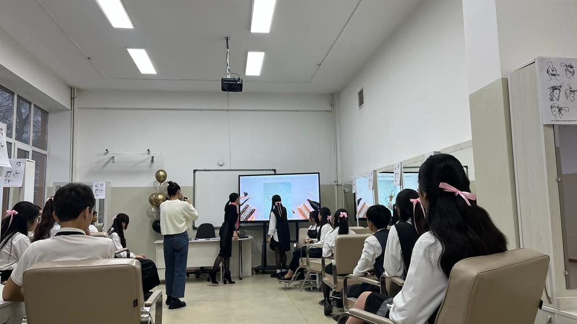
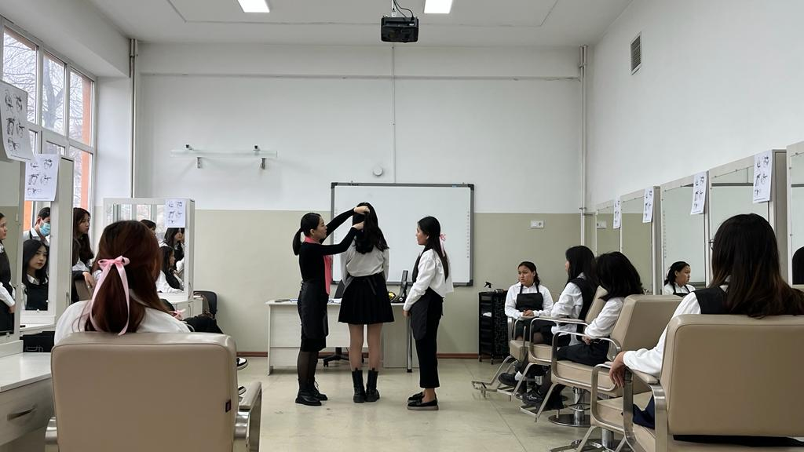
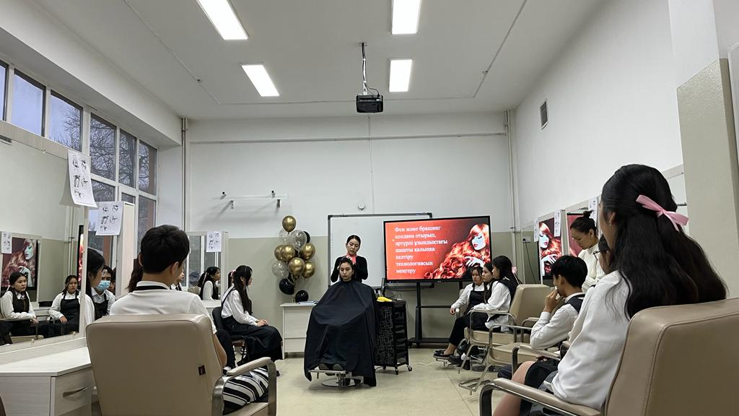
Қазақстан Республикасы оқу-ағарту министрлігі КМҚК «Алматы сән және дизайн колледжі» Алматы қаласы білім басқармасы
Пәндік- циклдік комиссия - «Шаштараз өнері» Өндірістік оқыту шебері - Емберген Мадина Канатовна Мастер-класс - «Фен мен брашинг қолдана отырып, әртүрлі ұзындықтағы шашты қалпына келтіру технологиясын меңгеру»

Slide 19
Қазақстан Республикасы оқу-ағарту министрлігі КМҚК «Алматы сән және дизайн колледжі» Алматы қаласы білім басқармасы
Пәндік- циклдік комиссия - «Шаштараз өнері» Арнайы пәндер оқытушылары - Алдашова Эльвира Шарибековна, Амирова Бакытгуль Рысбековна
Еңбек өтілі – 27 жыл 5 ай, санаты –жоғары; 24 жыл 7 ай, санаты –екінші;
Қатысқан күні: 07.12.2023ж
Курс: 2
Өткізу формасы: викторина сабағы
Тақырыбы: «Сұлулық әлемінде»
Педагогтердің екі тілде кіріспе сөзі. Виктторина сабағы 9 кезең (Эмблема, дивиз; Сұрақ-жауап; Лото; Соқыр шаш кию; Білікті шаштараз; Логика; Капитандар бәсекелесі; Пинг-Тонг; Кроссворд) бойынша білім алушылардың білімдері тесерілді. Екі команда сайысқа түсіп, шаштараз өнері бойынша өз білімдерін көрсете білді. Жарыс соңында қорытынды шығарылып, жеңімпаз команда анықталып, марапатталды. Сабақ соңында рефлексия жүргізілді. Рефлексияға жанкүерлер де қатысып, өз бағаларын берді.
Ұсыныс: Білім алушылардың топта жұмыс жасау дағдыларын қалыптастыру.

Slide 20
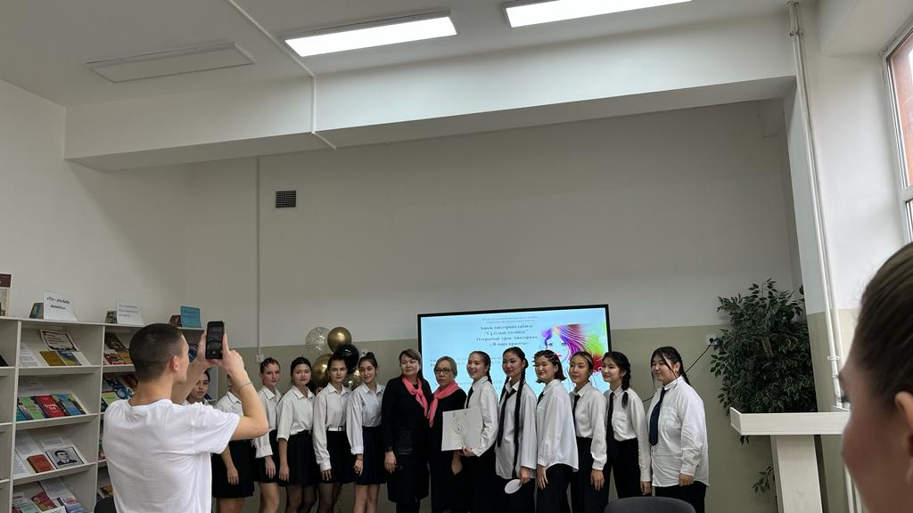
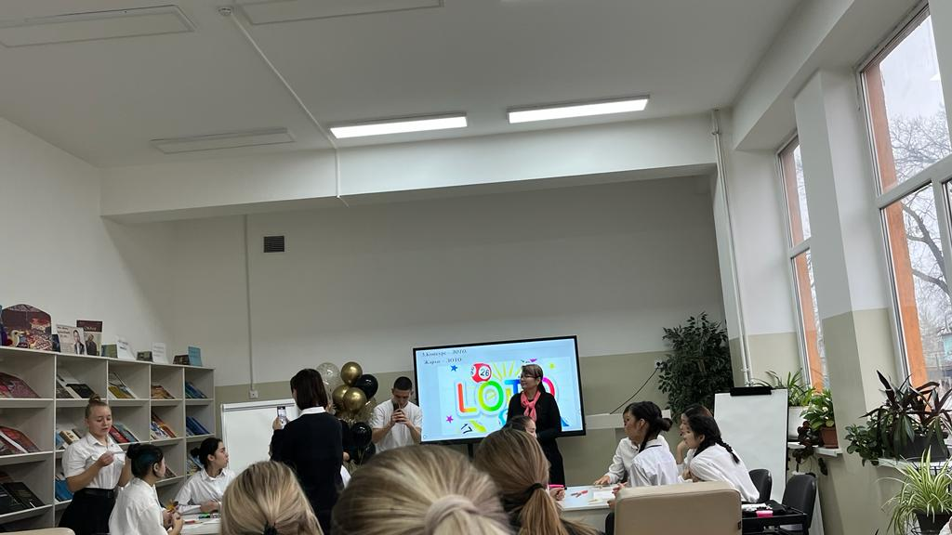
Қазақстан Республикасы оқу-ағарту министрлігі КМҚК «Алматы сән және дизайн колледжі» Алматы қаласы білім басқармасы
Пәндік- циклдік комиссия - «Шаштараз өнері» Арнайы пәндер оқытушылары - Алдашова Эльвира Шарибековна, Амирова Бакытгуль Рысбековна
«Сұлулық әлемінде» викторина сабағы

Slide 21
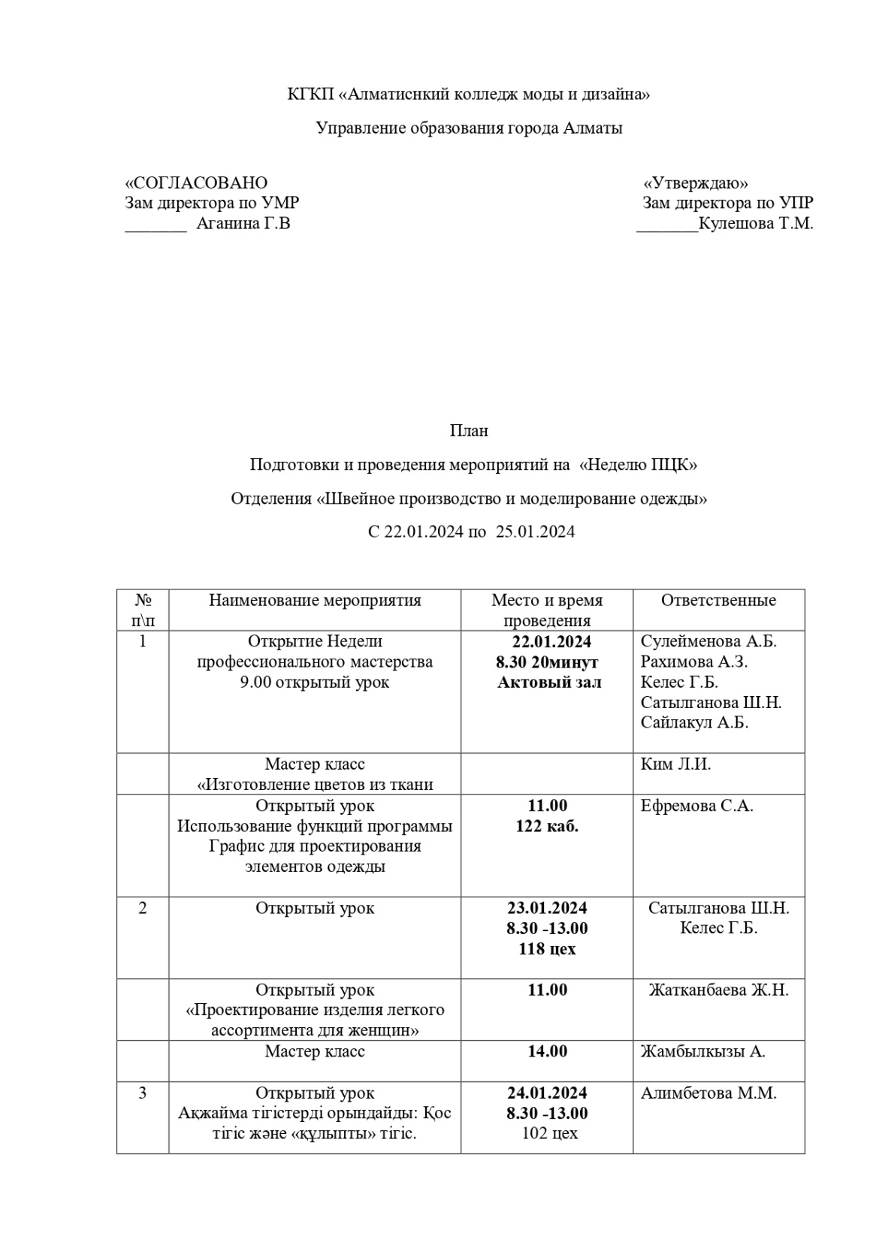
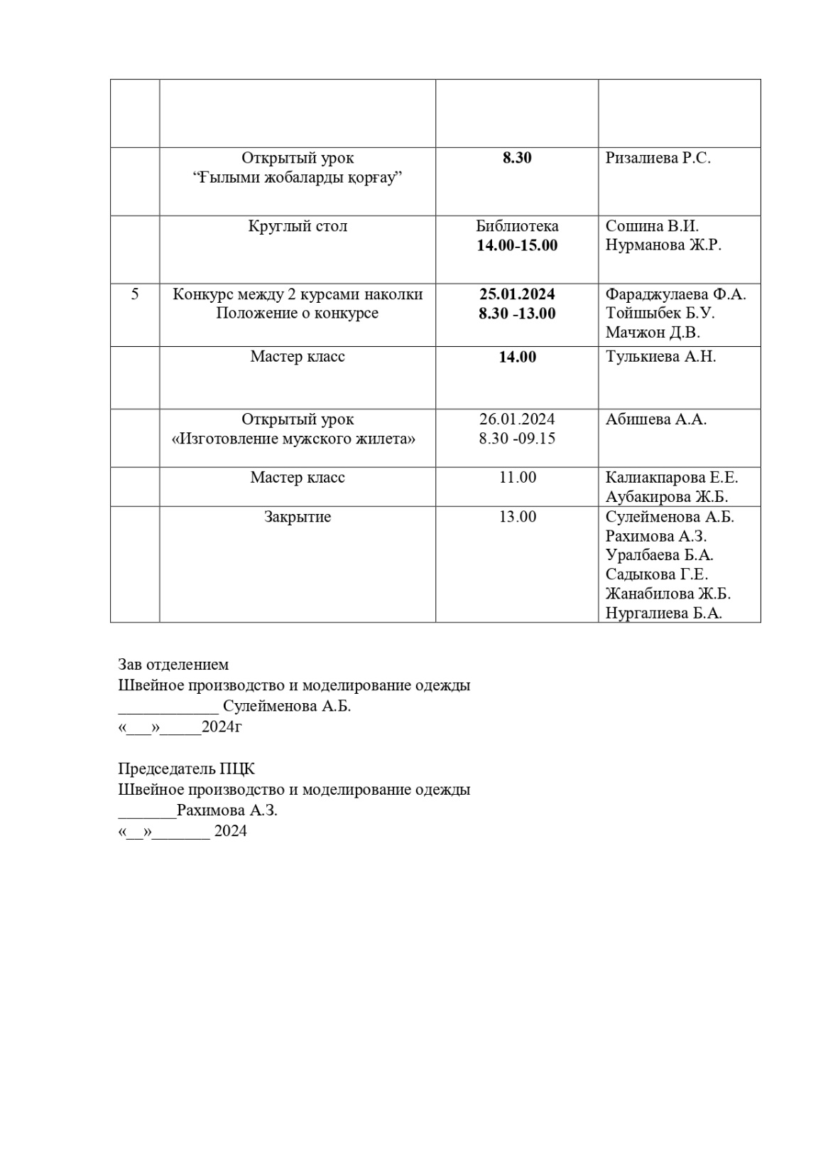
Неделя ПЦК
отделения 07230100 «Швейное производство и моделирование одежды» с22-25.01.2024г
 | Общее количество | высшая | первая | вторая | педагог-исследователь | педагог-эксперт | педагог-модератор | педагог | без категории
Преподаватели спец дисциплин | 5 |  |  |  | 2 | 1 | 2
 | 100% |  |  |  | 40% | 20% | 40%
Мастера п/о | 22 | 1 | 1 | 2 | 3 | 3 | 6 | 2 | 4
 | 100% | 5% | 5% | 9% | 14% | 14% | 26% | 9% | 18%

Slide 22
Қазақстан Республикасы оқу-ағарту министрлігі КМҚК «Алматы сән және дизайн колледжі» Алматы қаласы білім басқармасы НАЗАРЛАРЫҢЫЗҒА РАХМЕТ!!! СПАСИБО ЗА ВНИМАНИЕ!!!

